Slide 1
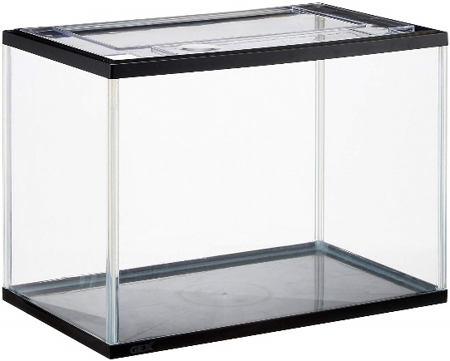
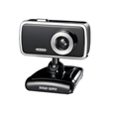



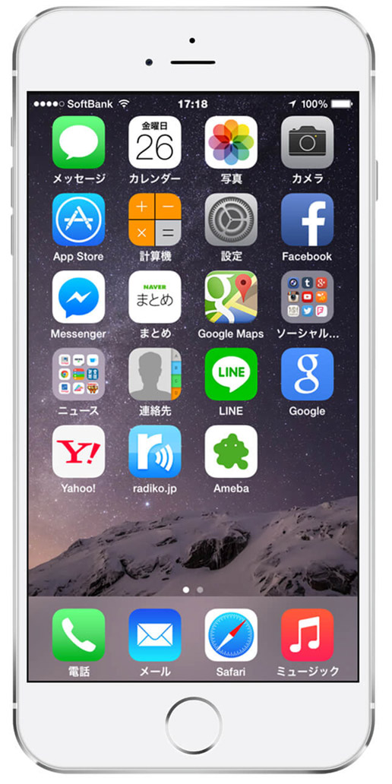
システム概要
水槽を定点カメラで撮影
①
②動いた？
OpenCVで解析
①撮影
撮影画像をリアルタイムで解析
②
ヘビが動いた
③いろいろ
動いた部分の動画を保存
スマホに通知を送る
自己満足や、youtube
ヘビの安否確認
③

Slide 2
システム概要
水槽を定点カメラで撮影
①
＜本年度の目標＞
OpenCVで使える、特徴量抽出APIの調査
ヘビの動きに適したAPIの調査（APIの動作確認）
採用APIの決定
撮影画像をリアルタイムで解析
②
ヘビが動いた
本年度は
ここに取り組む
動いた部分の動画を保存
スマホに通知を送る
自己満足や、youtube
ヘビの安否確認
③

